Slide 2
Предметная область (AS-IS)

Slide 3
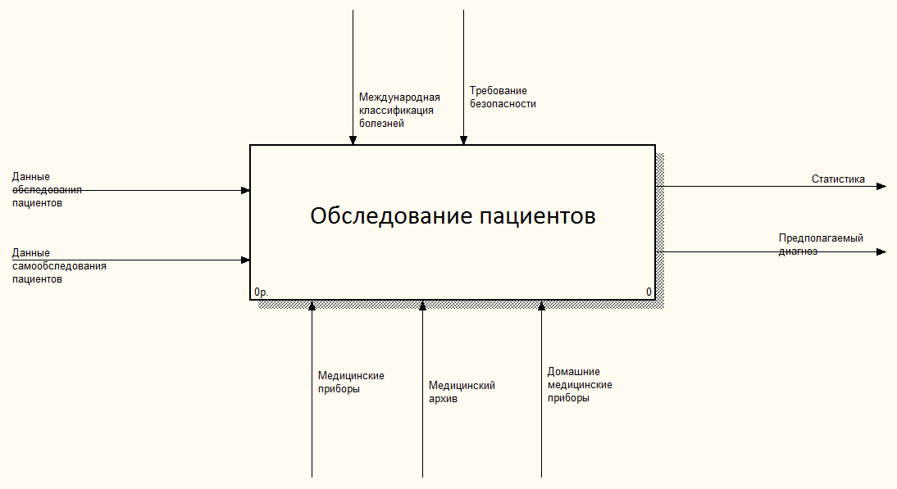
Предметная область (TO-BE)

Slide 4
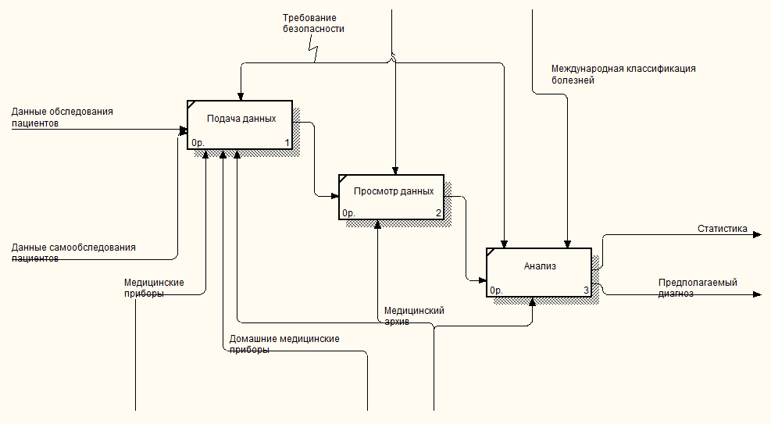
Подача данных (to-be)

Slide 5
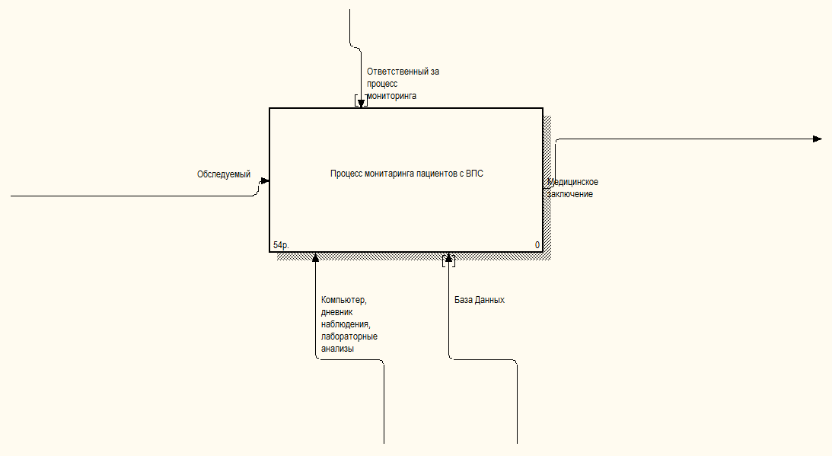
Мониторинг пациентов (to-be)

Slide 6
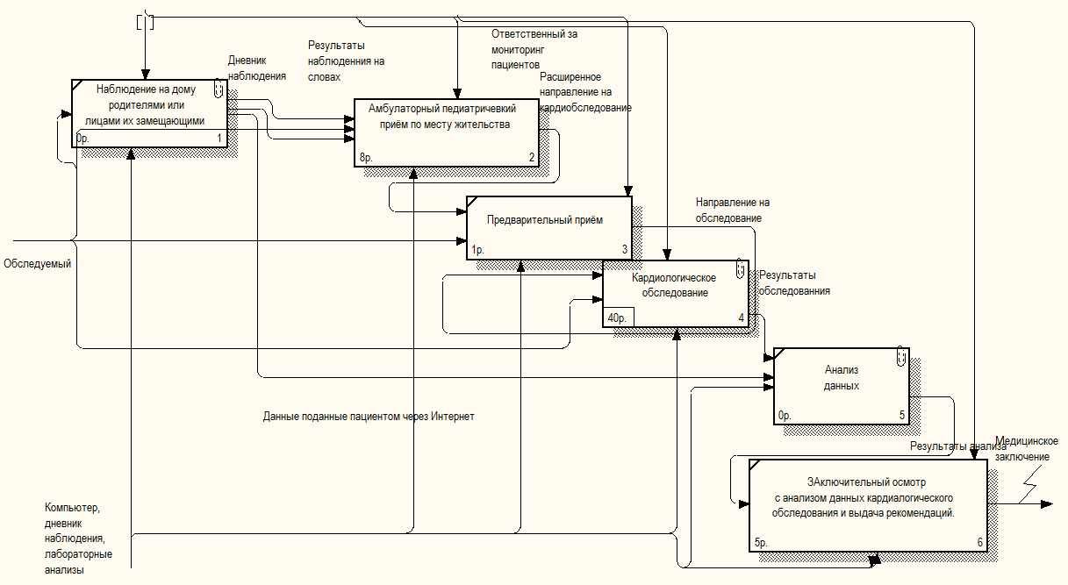
Мониторинг пациентов

Slide 7
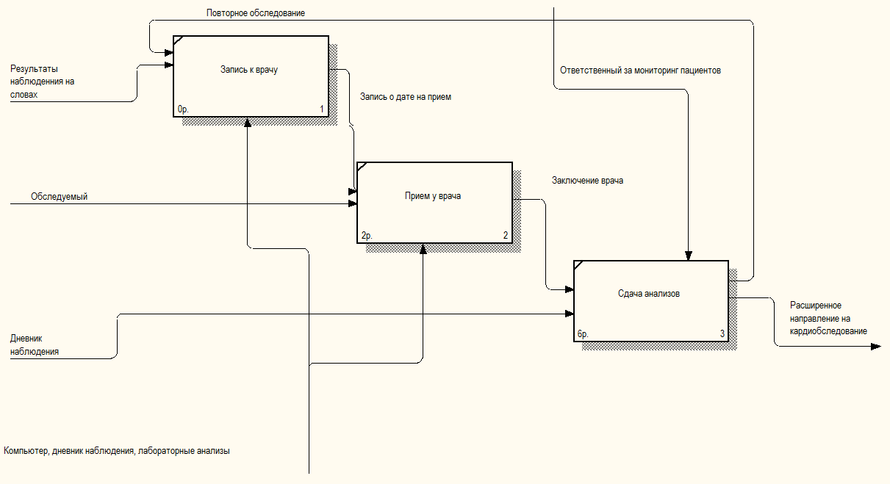
Амбулаторное обследование

Slide 8
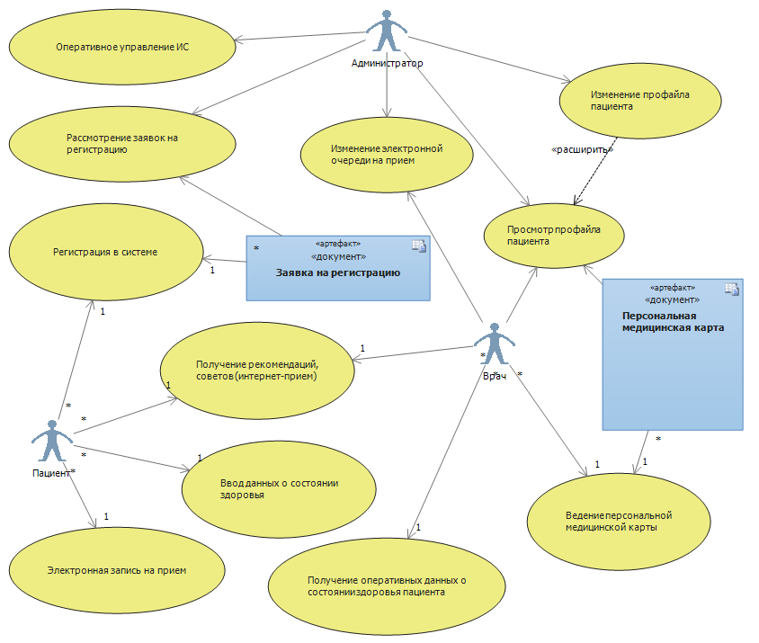
Use-Case diagram

Slide 9
Стандарты

Slide 10
Стандарты
Международная статистическая классификация болезней и проблем, связанных со здоровьем
В настоящее время действует Международная классификация болезней Десятого пересмотра (МКБ-10, ICD-10).

Slide 11
Архитектура системы

Slide 12
Какая сейчас?
База данных
Модель
Поддержка
Desktop-клиент

Slide 13
Какая будет?
База данных
Модель
Поддержка
Web-сервис
Web-клиент
Desktop-клиент

